Slide 1
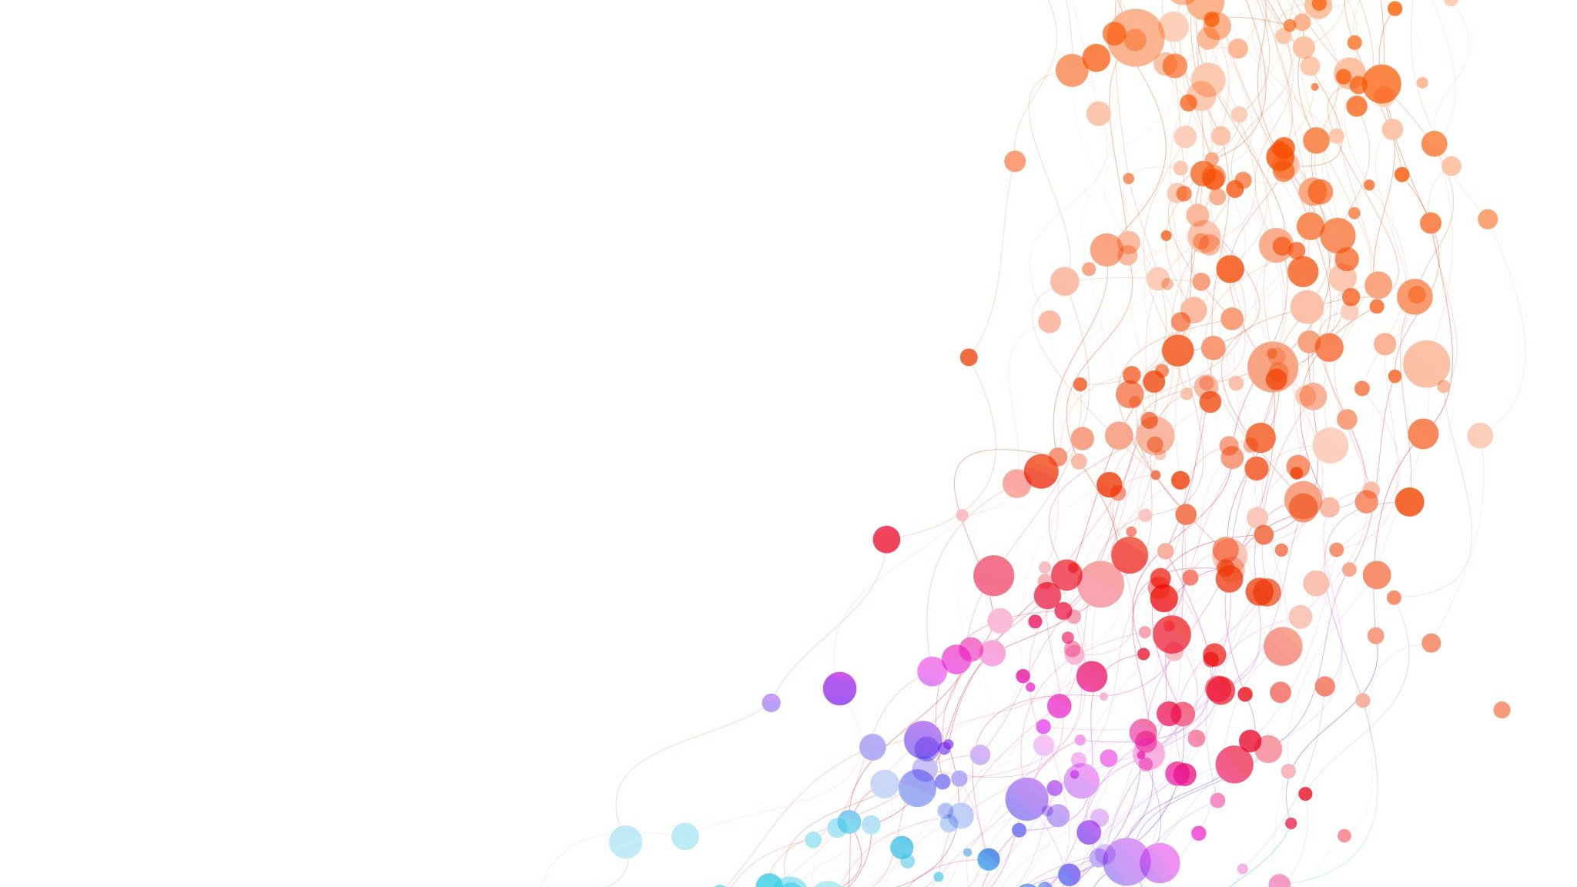
Gamifikacja 2
Jak wzbudzać w ludziach zaangażowanie i motywację

Slide 2
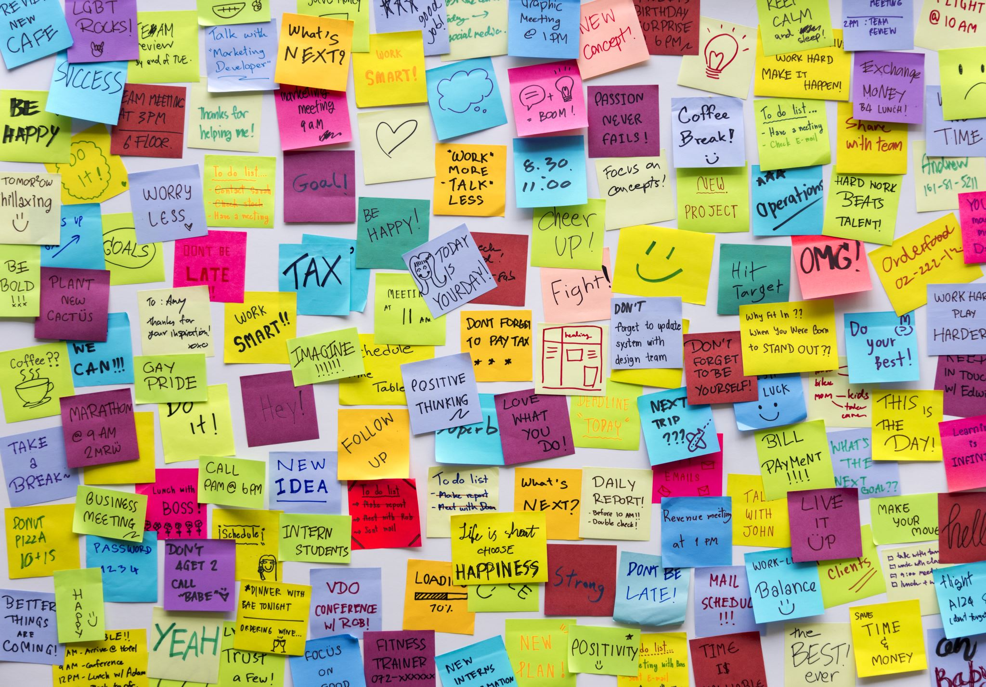
Sztuka motywacji
Najlepsze motywatory to bodżce wewnętrzne:
Udoskonalanie się (mistrzostwo)
Społeczność (wspólnota)
Sens (znaczenie)
Autonomia

Slide 3
Status jako nagroda
Co prawda, mówiliśmy, że najskuteczniejsze są motywacje wewnętrzne, to jednak kilka motywacji zewnętrznych (nagród zewnętrznych) jest względnie skuteczna
Prawie na samej górze piramidy potrzeb Maslova mamy szacunek innych, właśnie status zaspokaja tę potrzebę
Złote karty, specjalne poczekalnie na lotnisku, to właśnie jest nagroda w postaci statusu

Slide 4
Status jako motywator
Popatrzmy na Facebooka jak ważny jest tam status
Im więcej mamy gwiazdek, potwierdzeń, tym większe mamy poczucie statusu na Facebooku
Często ludzie używają manipulacji aby dostać pozytywne reakcje od ludzi – na przykład napisać posta „O, jaki miałam ciężki dzień” i dostajemy akceptację społeczną, dostajemy lajki, dostajemy kawałek statusu co pobudza naszą dopaminę
Często ludzie chcą coraz więcej tego statusu, co znowu powoduje efekt dopamine threadmill
Popularność staje się uzależnieniem, sukces facebooka powoduje coraz mniej przyjaciół w realnym świecie

Slide 5
Status jako motywator
Stack Exchange ma wiele forów, m.in. Stack Overflow
Można tam bardzo szybko dostać odpowiedź na swoje pytanie
Odpowiedzi są błyskawiczne, bo dostajemy punkty, gwiazdki, plakietki, co może pomóc znaleźć pracę bo pokazuje jak dużą wiedzę posiadają
Część odpowiedzi i zainteresowania wynika z chęci ludzi do sprawdzenia się i udowodnienia sobie, że są mistrzami w danym temacie
I to już jest motywacja wewnętrzna – potrzeba mistrzostwa
Jeżeli status działa skutecznie jako motywator, zwykle pod spodem jest potrzeba mistrzostwa

Slide 6
Akceptacja społeczna
Uznanie społeczne to kolejna potrzeba na piramidzie Maslova
Jeżeli używamy Booking.com to w rogu możemy sprawdzić kiedy ktoś ostatnio wykupił pokój w danym hotelu oraz ile osób w danej chwili ogląda stronę
Okazuje się, że te okienka niezwykle skutecznie działają zachęcająco do używania strony i wynajmowania pokoju, że ludzie chętniej rezerwują pokój jeżeli takie okienko wyskakuje
Działa instynkt stadny, chętniej robimy to, co zrobili inni ludzie

Slide 7
Akceptacja społeczna
Restauracje wystawiają listę dań przed wejściem – jeżeli napisze się, że to jest rekomendowane przez szefa, większość osób kupi to danie, gdyż będą przekonani, że to jest najlepsze danie, które wszyscy kupują
W przypadku ręczników jeżeli się prosi, aby używali ich ponownie, a na dodatek pokaże procent osób, które tak zrobiły (i ten procent będzie niski) to hotel jest w stanie zachęcić do ponownego użycia ręczników sporą liczbę osób
Robimy to, bo instynktownie podążamy za stadem, chcemy być akceptowani i nie odróżniać się od większości.

Slide 8
Akceptacja społeczna
Każdego dnia podejmujemy tysiące decyzji.
Jeżeli wiemy, że daną decyzję podejmuje bardzo wiele osób, to z większym prawdopodobieństwem i my taką decyzję podejmiemy.
To nie ma związku ze statusem czy mistrzostwem, ale podążaniem za stadem, akceptacją, czyli społecznością.
A społeczność to drugi wewnętrzny motywator.
Przypomnij sobie zakupy, które zrobiłeś, bo wokoło Ciebie ktoś kupował określone produkty.

Slide 9
Feedback
Poczucie doskonalenia i poprawiania daje także feedback
Feedback może być słowny, ale także wizualny – punkty, plakietki, poziomy jakie się osiąga
Feedback może być ilościowy albo jakościowy
Rodzajem feedbacku jest także przejście do wyższego poziomu
W fotografowaniu jest to zmiana aparatu, dołączenie do klubu zawodowych fotografów, nowe wyzwania
Tutaj wracamy też do stanu „flow” czyli optymalnego doświadczenia
Jesteśmy na krańcowej granicy naszych umiejętności – jeżeli coś by było prostsze to byłoby nudne, jeżeli byłoby trudniejsze, to byłoby zniechęcające bo przekraczałoby nasze możliwości

Slide 10
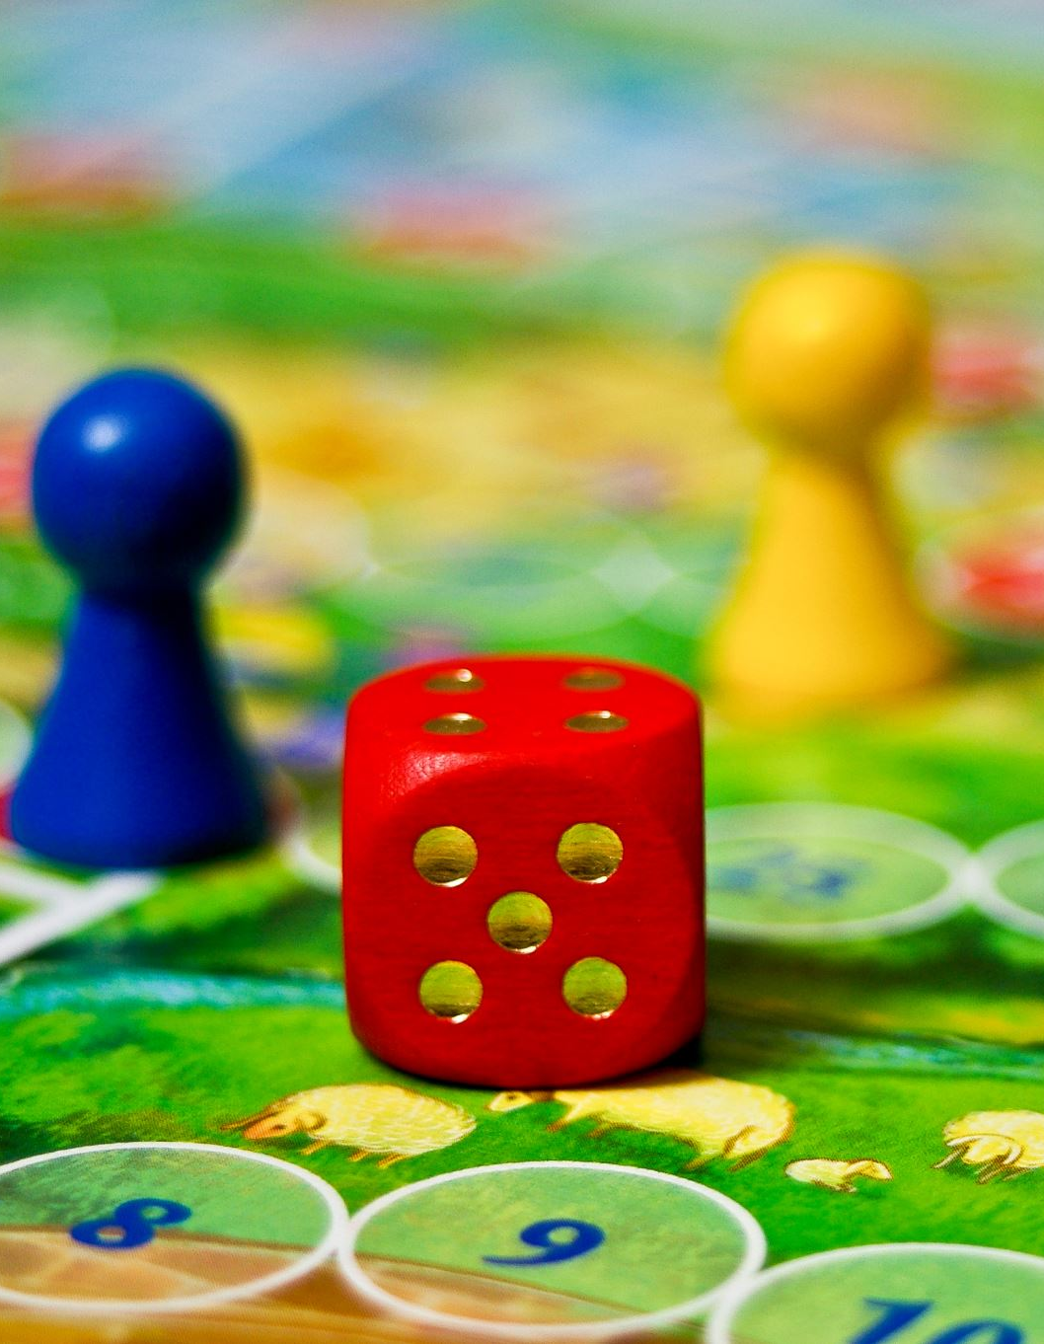
Feedback i stan optymalnego doświadczenia
Bardzo ważne w motywowaniu ludzi jest dopasowanie poziomu jakiegoś wyzwania idealnie do ich możliwości, do granic ich możliwości
W przypadku gier komputerowych jest to bardzo łatwe, bo powoli się zwiększa poziom trudności gry, ale w życiu poza komputerami jest to trudne, w grze mamy natychmiastowy feedback
Kiedy zaczynasz biegać, feedback pojawia się dopiero po kilku miesiącach, kiedy łatwiej Ci wstawać z łóżka, masz dużo energii, dobrze wyglądasz, łatwo Ci się oddycha, ale to trwa miesiącami
Ale czy na pewno?

Slide 11
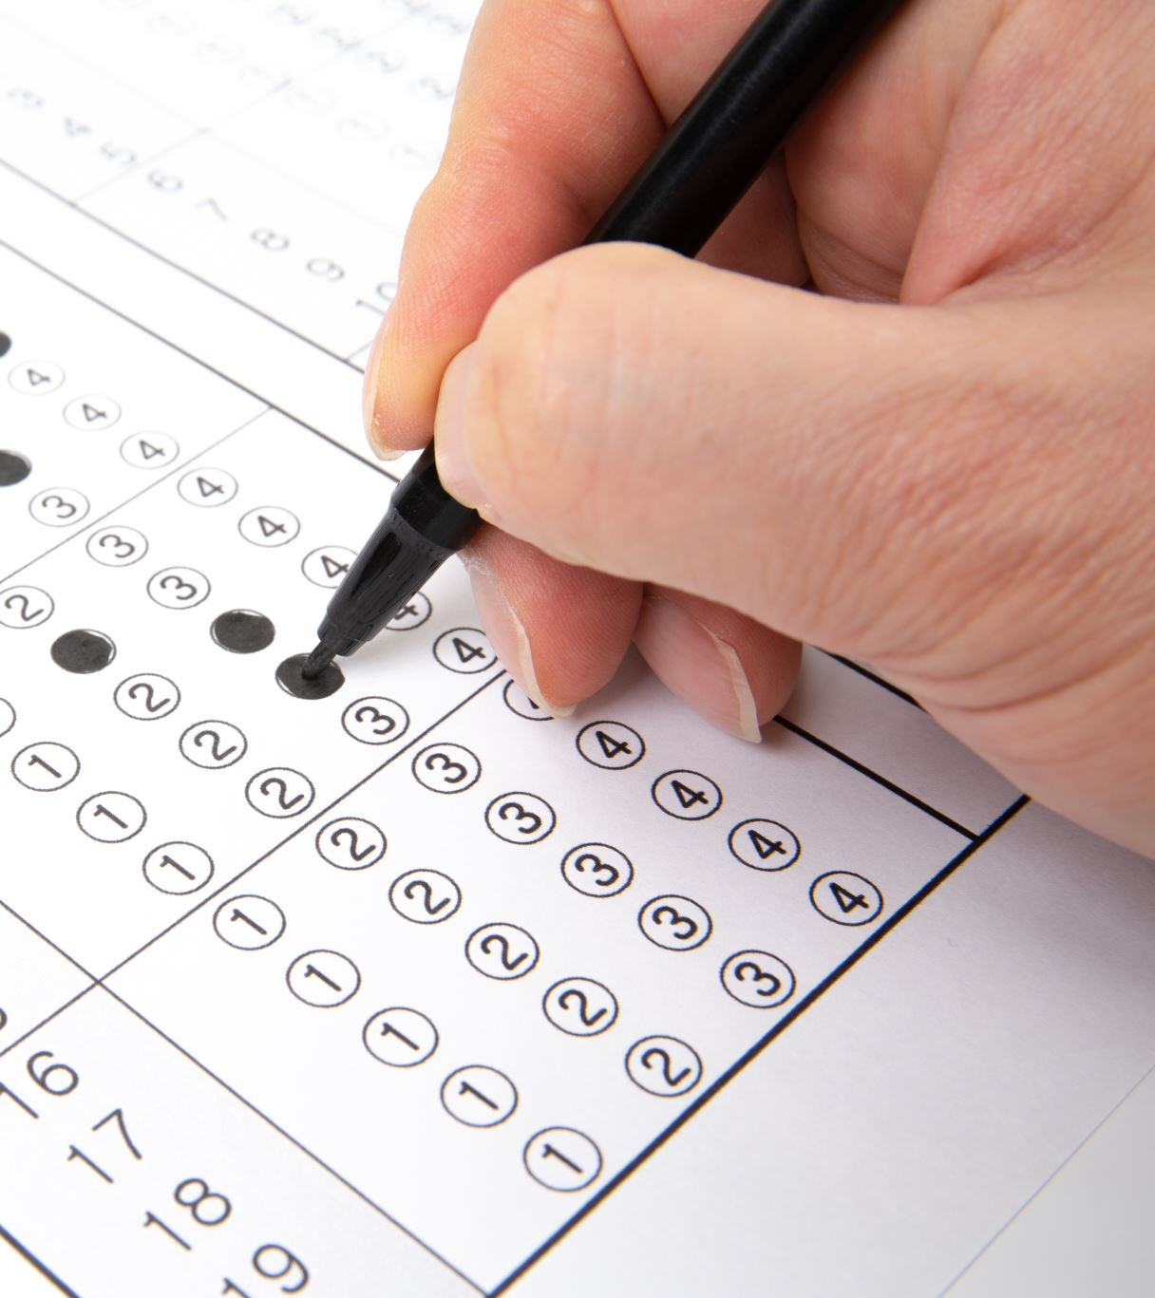
Zadanie: czy można mieć natychmiastowy feedback z biegania? (5 minut)
Czy jest możliwe uzyskanie natychmiastowego feedbacku z biegania?

Slide 12
Natychmiastowy feedback z biegania
Tak, obecnie jest to możliwe
Po to mamy aplikacje i opaski sportowe
Opaski sportowe pokazują nam ile biegliśmy, kto był od nas lepszy, jak poprawiliśmy wynik w stosunku do wczoraj, ile osób biegało gorzej od nas a ile lepiej, jak poprawia nam się wydajność każdego dnia kiedy trenujemy
Dlatego właśnie takie aplikacje i urządzenia są popularne, bo dostajemy natychmiastowy feedback, to Twój najlepszy czas dotychczas – czyli się poprawiasz
A to daje motywację żeby iść biegać następnym razem

Slide 13
Feedback
Ludzie potrzebują informacji, że się poprawiają, im więcej zmysłów feedback dotyka tym lepiej (wzrok, słuch, itd.)
Najlepszy feedback to natychmiastowy
Podnoszenie stopniowe poziomu trudności osiągania jakiegoś celu utrzymuje ludzi w stanie optymalnego doświadczenia (flow)

Slide 14
Tworzenie reguł
Jeżeli mamy mówić ludziom, że się poprawiają, muszą być jakieś tego zasady, jakiś system – że jest nowy poziom, nowe wyzwanie, musi być znajomość celu jaki jest wyznaczany
Ludzie potrzebują reguł i zasad
Reguły pomagają aby być kreatywnym, innowacyjnym, odkrywczym, żeby być w stanie optymalnego doświadczenia, aby pozostawać zmotywowanym

Slide 15
Eksperyment z dziećmi w parku
W pewnym eksperymencie pozwolono dzieciom się bawić
Za pierwszym razem było to pole bez żadnych ograniczeń – dzieci skupiły się w grupce w jednym rogu
Kiedy wzięto je do parku w którym były bariery i ograniczenia, to dzieci rozbiegły się po całym obszarze, dużo większym niż za pierwszym razem
Dzieci bawiły się także lepiej wtedy, kiedy były ograniczenia, wyraźne bariery i zasady

Slide 16
Gra fold it
Gra polega na tym, że tworzymy nowe białka, przy czym obowiązują konkretne zasady
Ludzie uczą się obecnie znanych zasad tworzenia białek i mogą tworzyć nowe białka
Nowe białka mogą pełnić nowe funkcje w organizmie
Ważne jest, aby proteiny zginały się we właściwy sposób samodzielnie, jeżeli będą się wyginały w zły sposób, to nie będą poprawnie działać
W grze można tworzyć też małe cząsteczki niebiałkowe

Slide 17
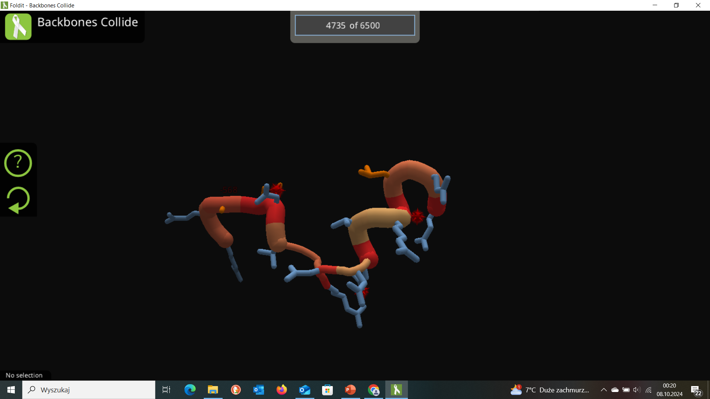

Slide 18
Zasady
Ludzie często stają się bardziej kreatywni jeżeli mają wyznaczone granice
Zasady pomagają zaangażować się
Kiedy współpracujesz z ludźmi warto aby znali zasady jakich przestrzegasz kiedy osiągasz swoje cele

Slide 19
Wprowadzanie utrudnień
W grze Chore wars zachęca się ludzi do pracy w domu
Za wykonywanie różnych zadań dostaje się wirtualne pieniądze, w ramach których można kupować w grze wirtualne przedmioty, podnosić poziom bohatera
W grze tworzone są wyzwania np. czy umiesz wynieść śmieci, aby nikt tego nie widział?
Czy umiesz umyć wannę śpiewając?
Tworzymy swój własny pokój i zapraszamy uczestników (albo ktoś nas zaprasza)
Na końcu danego poziomu możemy spotkać „szefa” i wtedy trzeba użyć wszystkich nauczonych umiejętności

Slide 21
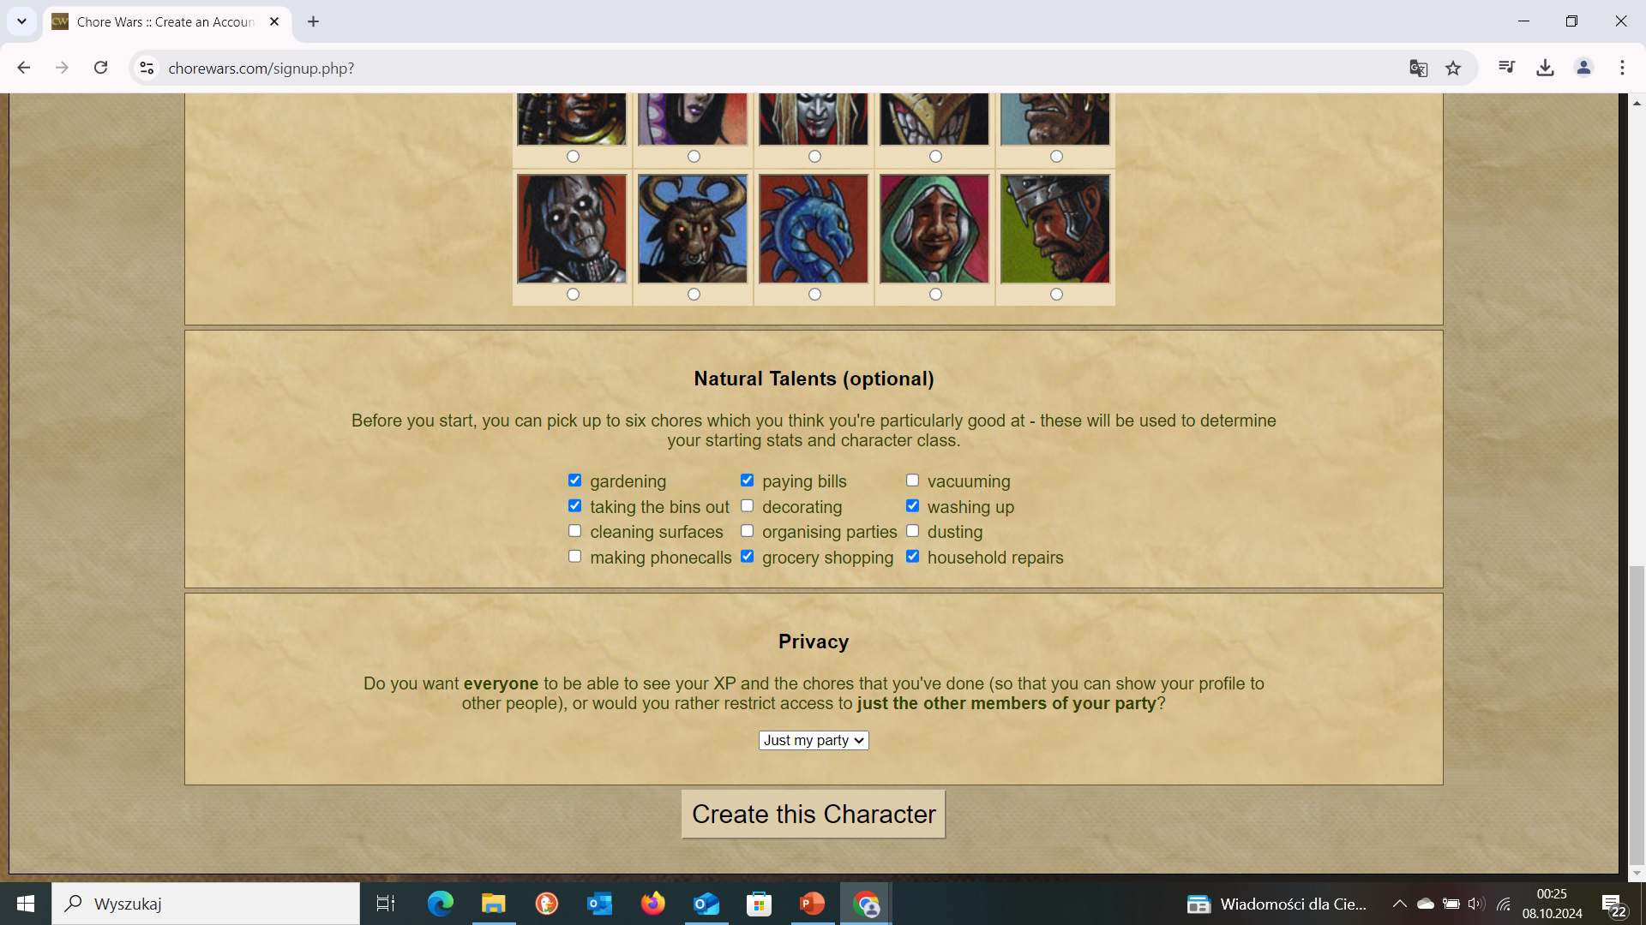

Slide 22
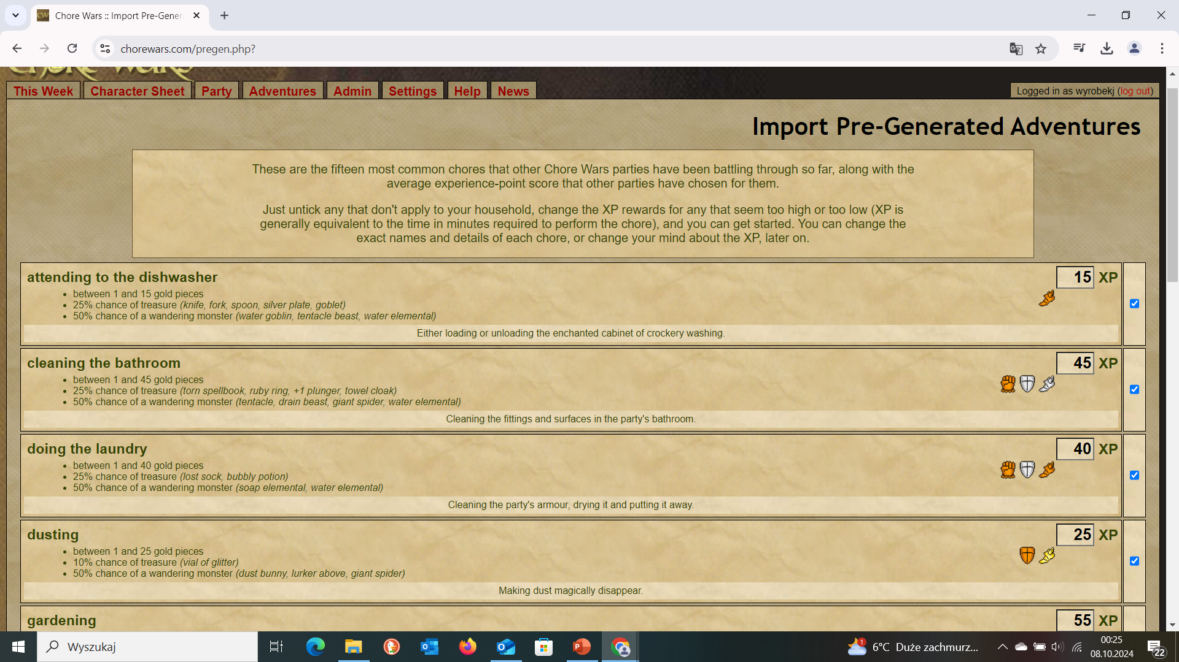

Slide 23
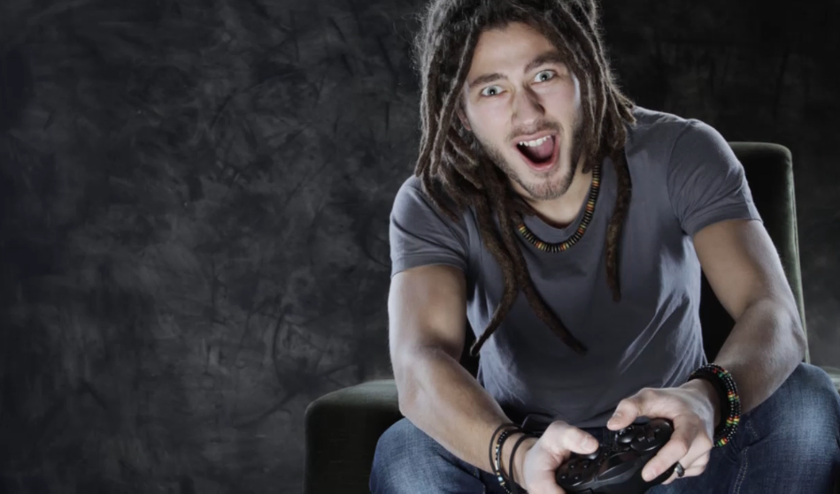

Slide 24
Wprowadzanie utrudnień – Chore Wars
Pokonanie szefa na końcu rozgrywki najpierw podnosi poziom adrenaliny a potem daje zastrzyk dopaminy
Nawet w czasie potyczki z szefem już mózg się budzi
Poczucie wygranej to ogromnie mocne uczucie

Slide 25
Super better www.superbetter.com
Twórca Jane Gonigal uważa, że dzieci tak dużo grają w gry bo gry mają dużo lepsze systemy nagradzania niż cokolwiek innego, włączając w to szkoły i uniwersytety
Zapraszamy uczestników, tworzymy zespół (squad) wybierając ich z listy, można dodawać i usuwać uczestników
W grze jest 90 wyzwań (w bibliotece) które najdłużej trwają 5 dni
Wszystkie zadania dotyczą dobrego samopoczucia psychicznego
W wyzwaniach są źli bohaterzy i pięć zadań
Squad ma 30 dni na wykonanie zadania

Slide 26
Super better www.superbetter.com
Zaproszenia są wysyłane na telefon komórkowy
Można tworzyć własne wyzwania
Wybiera się jaką odporność chcemy rozwijać, tworzymy plakietki które będą nagrodami dla uczestników
Quest czyli wyzwanie musi mieć określoną siłę jaką rozwijamy, musi mieć złych bohaterów, którzy będą utrudniali wykonanie zadania
Można monitorować aktywne wyzwania i obserwować postępy
Można obserwować aktywność każdego uczestnika

Slide 27
Superbetter
W superbetter także jest końcowa walka z super silnym wrogiem
Tutaj znowu trzeba wykorzystać wszystko, czego się nauczyło

Slide 28
Podnoszenie poziomu trudności
Możemy motywować do wykonywania tego samego zadania podnosząc poziom trudności bez zmiany zadania
W ten sposób możemy sobie udowadniać, że poprawiamy się w wykonywaniu danego zadania, że umiemy wdrożyć teorię do praktyki

Slide 29
Zadanie (10 minut)
Wypisz na kartce zadania i cele, które realizujesz
Wymyśl wyzwania dotyczące tych zadań i wokoło celów, które dodają jakieś zróżnicowanie do zadania i stworzy poczucie postępu w realizacji celu

Slide 30
Wielki cel i małe cele
W życiu realizuje się wielkie cele i małe cele
W danej chwili zwykle realizuje się jakiś mały cel
Czyli ludzie wykonując duże zadanie odznaczają małe cele
Poczucie zakończenia czegoś daje dużą satysfakcję
Poczucie, że coś jest niezakończone prowokuje do zakończenia czegoś ale tylko jeżeli to małe zadanie, jeżeli to jest duże zadanie to zostaną zniechęceni
Na przykład na naszym profilu pojawia się wyzwanie, że brakuje nam 1% do pełnego założenia profilu

Slide 31
Duży cel i małe cele
Aby prowokować ludzi do działania, trzeba duże zadanie podzielić na małe zadania, które są łatwo osiągalne
Na końcu każdego małego celu powinien być feedback – czy to był najszybszy bieg, czy może nie najlepszy, a może najzdrowszy, a może trzeba się poprawić
Na końcu zadania musi być nagroda
Można feedback zrobić zabawnym

Slide 32
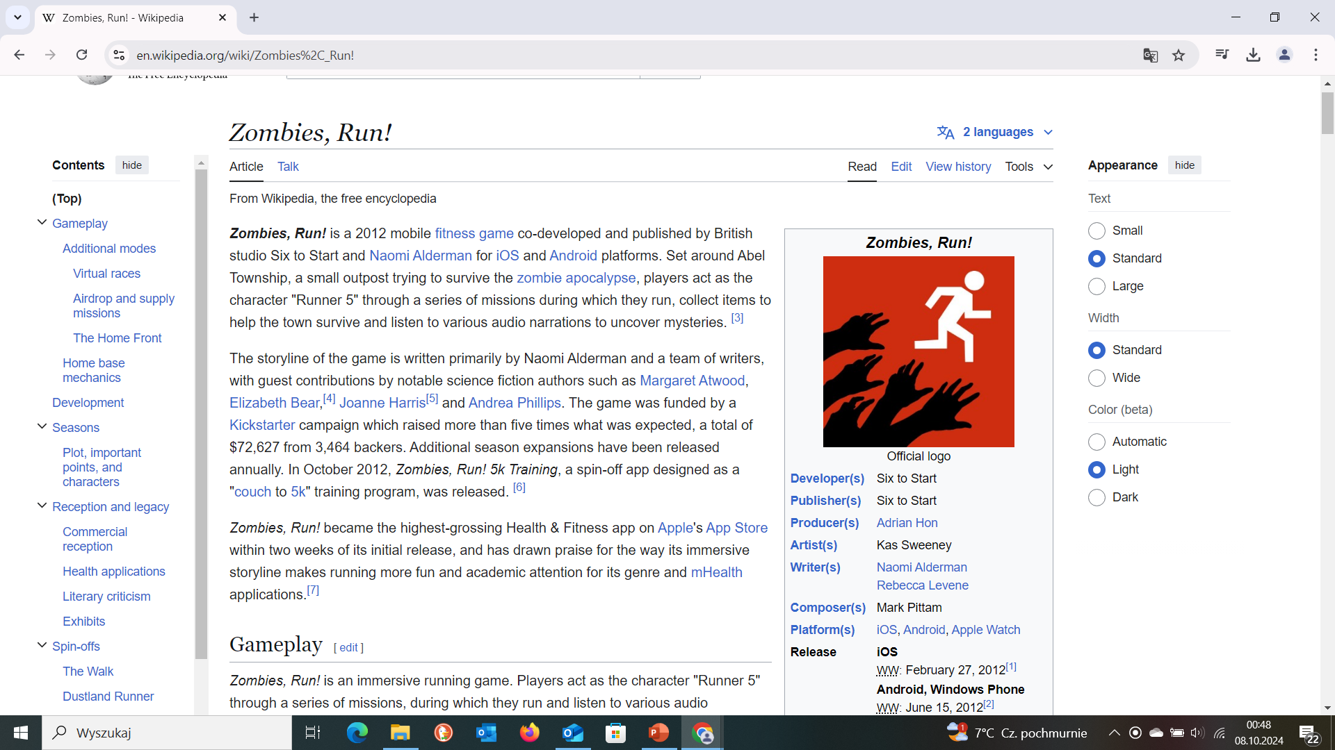

Slide 33
Zombies run
Jeżeli biegniemy za wolno doganiają nas zombie i słyszymy to w słuchawkach
Jeżeli im uciekniemy to się udostępnia kolejna część historii i to jest nasza nagroda
Aplikacja oferuje 200 wyzwań
Historia powoduje że wyzwania stają się bardzo ważne

Slide 34
Duży cel i mały cel
Małe cele lepiej motywują
Musimy mieć poczucie, że coś skończyliśmy
Możemy przypisać małe nagrody do tych celów

Slide 35
Zadanie (10 minut)
Zastanów się nad jakimś celem który wydaje Ci się duży i skomplikowany, na przykład picie większej ilości wody
Podziel go na małe zadania – zakup dzbanka, napełnianie go wodą, picie wody w regularnych odstępach czasu, mierzenie ile się tej wody wypiło
Stwórz taki cel i składowe dla siebie – na przykład nauka jakiegoś przedmiotu

Slide 36
Cykle nagród
Mówimy o cyklu gdyż nawet realizacja małego zadania nie zawsze od razu jest sukcesem
Dlatego czasami trzeba powtarzać zadanie wiele razy zanim się uda je wykonać i otrzymać nagrodę
Jeżeli siedzisz w barze i grasz w karty, gra jest zabawna, masz dobre karty, dobrze się bawisz z przyjaciółmi, to możesz za każdą zakończoną partą odejść z baru
Ważne jest to, żeby było równolegle wiele cykli nagród – w wielu grach mamy taki system, kończysz wyzwanie (misję) ale jednocześnie trwa inna misja, na przykład zdobywanie wiedzy jak rzucać czary, zbierasz monety na lepszą zbroję, itd

Slide 37
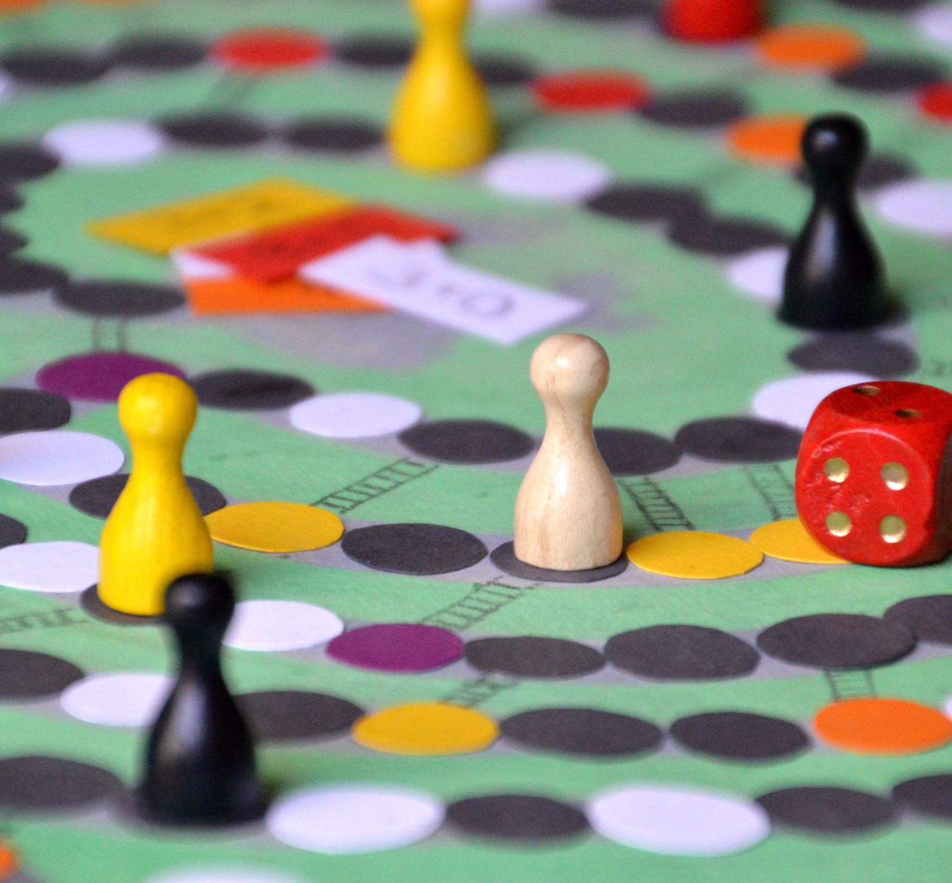
Utrzymywanie ludzi skupionych na zadaniu
Niektóre gry bywają bardzo wciągające
Ludzie potrafią grać w gry całymi dniami lub tygodniami
W psychiatrii istnieje już nawet schorzenie związane z uzależnieniem od gier

Slide 38
Trivia Crack
https://triviacrack.com/
To gry z quizami w których można rzucać wyzwania
Quizy testują wiedzę ogólną uczestnika
Można obserwować swoje punkty doświadczenia, zdobywa się kolejne poziomy, zmieniają się tytuły jakimi się nazywa graczy, dużo różnych nagród
Oczywiście, uzyskuje się także plakietki
Obserwujemy też ile procent odpowiedzi dostarczyliśmy
Czyli jednocześnie mamy dużo różnych cykli nagród, stąd uzależnia

Slide 39
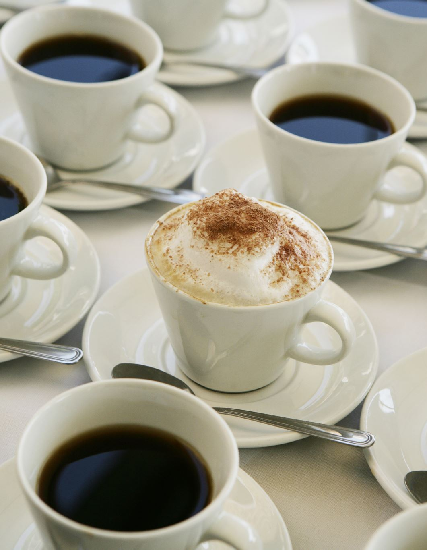
Wielokrotne cykle nagród
Aby wciągnąć i uzależnić ludzi aby nie umieli przerwać realizowania zadania, to dostarczyć im różnorodnych cykli nagród
Uznanie, tytuły, plakietki, feedback, poczucie postępu
NIE: darmowa kawa, pieniądze, status

Slide 40
Wartość zabawy i radości
Ludzie szczęśliwi i rozbawieni lepiej pracują i lepiej się uczą
Chemia mózgu poprawia skuteczność funkcjonowania tego mózgu
Wiedza łatwiej przyczepia się do szczęśliwego kontekstu
Ludzie będą chcieli wrócić do danej czynności czy uczenia się jeżeli będzie im się kojarzyła z pozytywnym i radosnym kontekstem
Jeżeli nie wierzymy, że dobrze się bawimy, to mózg nie będzie chciał współpracować, zamkniemy się mentalnie jako osoby
Musimy wierzyć, że rzeczywiście nam zależy, że chcemy coś zrobić

Slide 41
Znaczenie radości
Możemy doskonalić się tylko w czymś, na czym nam naprawdę zależy
Jeżeli będziemy myśleli że możemy gdzie indziej lepiej spożytkować czas, to wyłączymy się z działania i nie będziemy danego celu realizować
Musimy mieć przekonanie, ze cel jest ważny dla nas, dla naszej firmy, że ma to sens
Inaczej mózg nam nie da energii aby nad czymś pracować

Slide 42
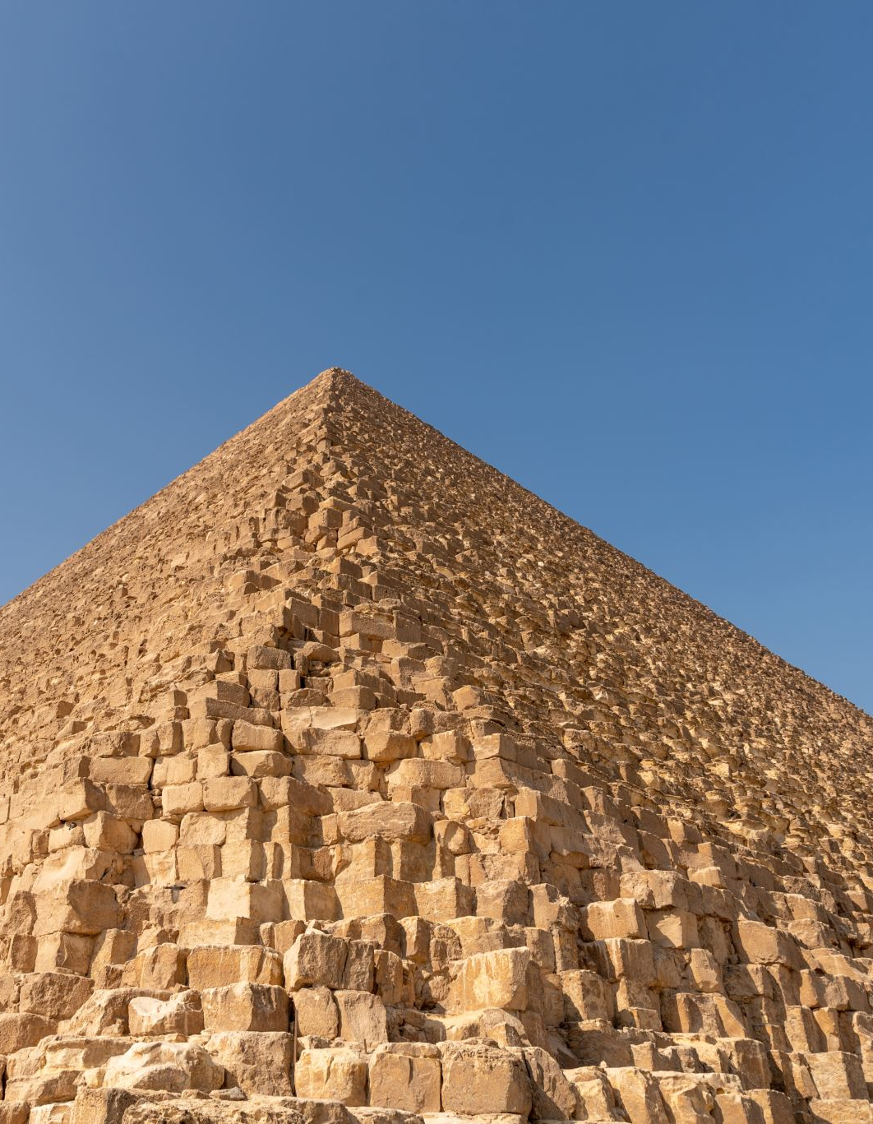
Zawsze musi być sens i znaczenie
Stonehenge, piramidy – przecież one nie dały ludziom ani żywności, ani schronienia
Prawdopodobnie miały związek z religią, duchowością
Co ważne, było to coś większego niż budowniczy, którzy je budowali
To co ważne, że ludzie włożyli ogromny wysiłek w zbudowanie ich, aby przetrwały dłużej od nich
Aby powstały te budowle, najpierw musiała być kultura, a kultura powstała aby nadać życiu sensu i znaczenia

Slide 43
Sens i znaczenie
Ludziom trzeba dostarczyć coś wielkiego, aby było większe od nich
W grze Halo ludzie pozbywali się obcych z Ziemi – setki ludzie grali w tę grę aby pozbyć się z całej Ziemi obcych
Inna gra to PainSquad – gra aby pomagać dzieciom chorym na raka
Dzieciom ta gra nie mówi że jak wygrają to one się poczują lepiej, gra mówi, że dzieci walczą z rakiem razem, że dzieci mają misję wspólnej walki z rakiem, że one kontrolują tę walkę i mogą wygrać

Slide 44
Sens i znaczenie
Inna ciekawa strona to CouchSurfing
Mierzy sukces firmy nie pieniędzmi czy liczbą odwiedzających ale ile godzin użytkownicy spędzają razem poznając ludzi z innych krajów i kultur
Firma tym mierzy swój sukces i informuje o tym pracowników

Slide 45
Sens i znaczenie wydłużają życie
Kultury powstały ponieważ ludzie mieli silną wiarę w coś
Kultura i wielkie dzieła nie muszą mieć sensu, ale muszą inspirować
Znaczenie przedłuża życie i daje ludziom energię
Każdy cel może nabrać znaczenia, jeżeli dołożymy do danego celu znaczenie

Slide 46
Przynależność i sens
Przynależenie do jakiejś subkultury często nadaje sens życia człowiekowi
Często daje energię do wykonywania innych zadań
Nie zawsze ślepe skupianie się na celach firmy daje najlepsze efekty, czasami osoba, która fascynuje się czymś i żyje jakimś zjawiskiem ma więcej energii i kreatywności
Warto czymś się interesować, bo to nadaje naszemu życiu sens

Slide 47
Co nas naprawdę cieszy?
Experience Sampling Method to nowy sposób pomiaru zadowolenia
Członkom wysyła się zapytanie co robią, co czują, jak dobre jest ich doświadczenie (jak dobre jest to, co robią)
Okazuje się, że ludzie nie do końca wiedzą co ich cieszy
Np. ludzie myślą, że cieszy ich oglądanie telewizji
I tutaj niespodzianka – przeciwieństwem pracy nie jest zabawa, ale nuda
Przeciwieństwem stresu w pracy jest nuda – oglądanie telewizji nie daje szczęścia, wyłącza mózg

Slide 48
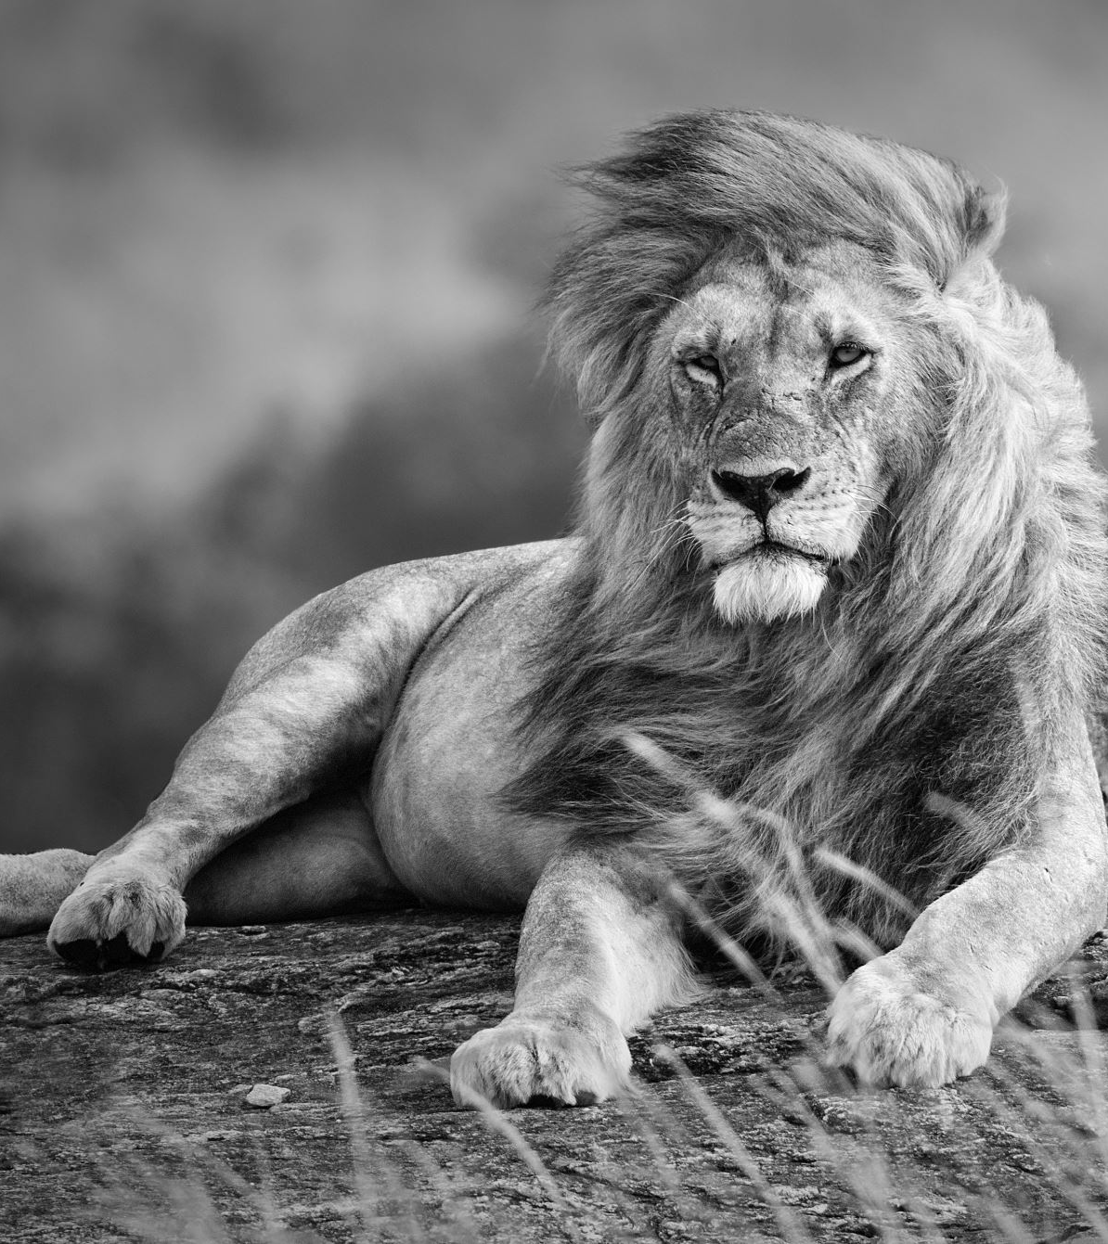
Nie każdy stres jest zły
D-stres – stres zły, że nasz szef jest niedobry, stres na który nie mamy wpływu
Eu-stres (od euforii) – stres który daje nam poczucie sukcesu, stres nad którym mamy kontrolę, np. kiedy chcemy wykonać zadanie, czas się kończy i stresujemy się bo chcemy skończyć
Dobry stres wynika z tego, że ludzie chcą być produktywni, chcą wybić obcych, chcą skończyć zadanie w pracy
Dobry stres wymaga wiary, że możemy skończyć zadanie z sukcesem, ludzie chcą być produktywni, ale potrzebują sensu
Brak działania wywołuje depresję

Slide 49
Zadanie (5 minut)
Pomyśl i zapisz na co czekasz w przyszłości, co spowoduje, że będziesz szczęśliwy
Następnie przypomnij sobie z przeszłości co tak naprawdę spowodowało, że byłeś szczęśliwy
Porównaj te dwie rzeczy i znajdź różnice
Na przykład, myślę sobie, że leżenie w hamaku pomiędzy dwoma palmami na Wyspach Kanaryjskich uczyni mnie szczęśliwą
Ale tak naprawdę byłam szczęśliwa kiedy zdałam ciężki egzamin, przejechałam na rowerze 150 kilometrów, uczenie trudnych przedmiotów

Slide 50
Tworzenie sensu i znaczenia
Jak stworzyć sens i znaczenie
Aby stworzyć sens, musimy stworzyć historię
Na przykład, tworzymy wizję ludzi cieszących się z Coach Surfingu
Ludzie budujący piramidy budowali historie o różnych bogach
W grze Zombie też jest historia, zbieramy różne rzeczy aby ocalić ludzkość
Musimy stworzyć ludziom historię, opowieść, aby chcieli być produktywni, aby pracować dla historii w którą wierzą

Slide 51
Tworzenie sensu i znaczenia
W uczeniu, pracy zawodowej można tworzyć historie
Opowiadanie historii tworzy niezwykle pozytywny efekt w naszych mózgach
Ból czy radość z opowieści wywołują ból czy radość w naszych mózgach, ale musimy wierzyć opowiadającemu historię i samej historii
Przeżywamy to samo co dzieje się w historii
Historia czy opowiadanie to porywanie czyjegoś mózgu
Historie tworzą sens i znaczenie
Musimy świadomie podjąć decyzję, ze wierzymy w historię i wierzymy opowiadającemu

Slide 52
Sztuka opowiadania historii
Prowadzenie wykładu to opowiadanie historii, Studenci muszą wierzyć w Twoją historię
Ludzie bardziej wierzą w historie z filmów niż z wykładów czy wyników badań
Kilku wykładowców podjęło próbę zrozumienia dlaczego
W historii mamy początek, środek, koniec – zawsze filmy to mają
Mówimy w jakim świecie akcja się dzieje, punkt początkowy, potem jednego dnia coś się dzieje, co zmienia świat, zwykle bohater ma jakieś zadanie, w końcu ocala świat i poprawia świat i bohaterów,
Ostateczny koniec to wyjaśnienie co polepszyło się w świecie, dzięki czemu widzowie dostają nadzieję, wzbudzamy nadzieję

Slide 53
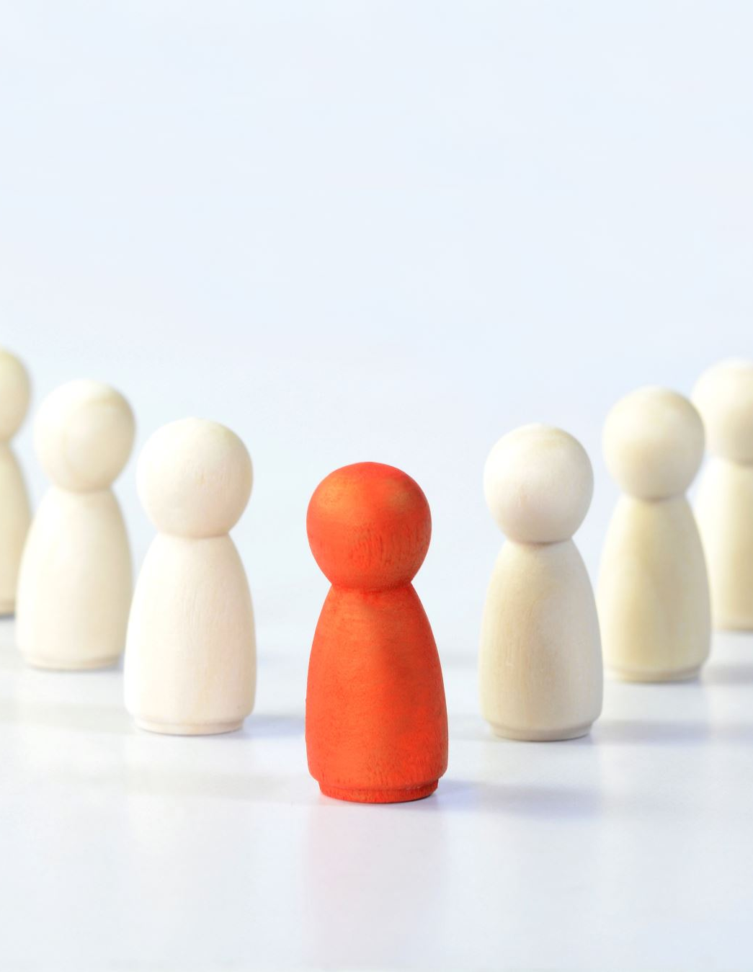
Sztuka opowiadania historii
Politycy dokładnie tego używają, starają się stosować te same zasady
Rutyna – konflikt – rozwiązanie
Mamy 7 podstawowych schematów historii
https://en.wikipedia.org/wiki/The_Seven_Basic_Plots

Slide 54
7 formatów opowiadań
Meta akcja: oczekiwanie, marzenie, frustracja (konfrontacja z wrogiem), horror, rozwiązanie (pokonanie problemów)
Pokonywanie smoka: obrona ojczyzny lub siebie, bliskich przed potworem/wrogiem
Od żebraka do milionera – tracenie i odzyskiwanie majątku
Misja – dotarcie do celu lub zdobycie obiektu
Podróż i powrót – podróż do nieznanego lądu z zagrożeniami, przygody, powrót z doświadczeniem
Komedia – wesoły bohater, dramatyczna praca, pokonanie przeszkód i szczęśliwe zakończenie
Tragedia – główny bohater ma jakąś wadę lub popełnia wielki błąd, ale generalnie jest dobrą osobą, współczujemy
Odrodzenie – stawanie się lepszym człowiekiem
Zasada trzech – kiedy cos się dzieje po raz trzeci, wywołuje jakieś istotne zdarzenie

Slide 55
Dobra historia
Historia musi mieć relację do osób którym to opowiadamy
Historia musi być tak naprawdę o osobach do których ją kierujemy
Historia musi być też autentyczna, aby była wiarygodna

